Slide 1
適性教學
Chapter 1~2

Slide 2
十二年國教核心
十二年國教五堂課
理念宣導
有效教學
多元評量
差異教學
適性輔導

Slide 3
個體差異
每個學生一到課堂上，有著
1. 不同家庭背景
2. 不知知識層級
3. 不同主修學科(大學)
4. 不同學習風格
5. 不同學習策略
6. 不同學習興趣
7. 不同文化背景

Slide 4
差異化教室
學生個體獨特性
學生不與他比做比較
老師不會將學生塞入一個制式框架
教室管理彈性
根據學生興趣找出學習方法
因材施教

Slide 5
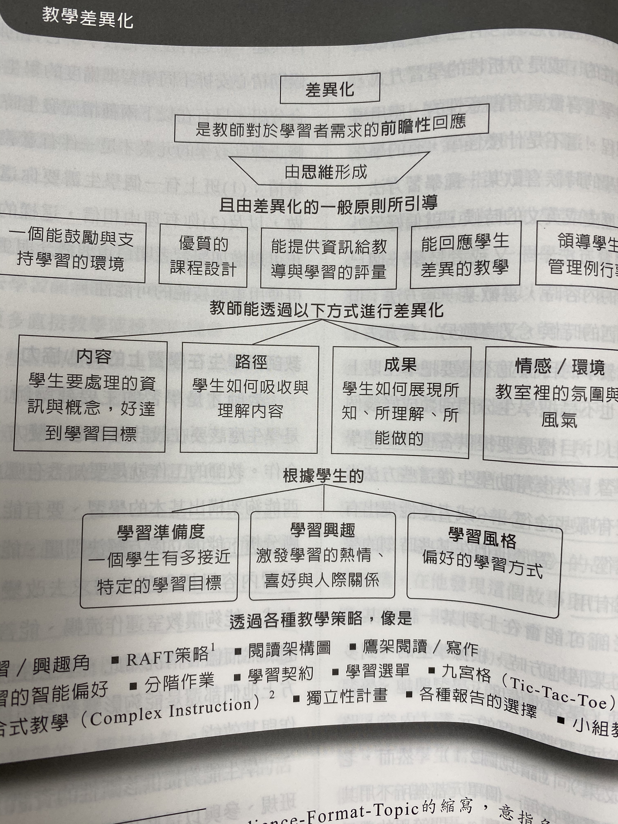
教學差異化

